Slide 1
Računanje najduljeg zajedničkog prefiksa temeljeno na bwt
Vjekoslav Giacometti
Tomislav Kiš

Slide 2
Mjerenja
Vrijeme izvođenja i zauzeće memorije:
BWT u linearnoj vremenskoj složenosti O(n)
Izgradnja Wavelet stabla
Ukupno: BWT + Wavelet + LCP

Slide 3
Rezultati
Veličina (B) | BWT (ms) | BWT (MB) | Wavelet tree construction (ms) | Wavelet tree construction (MB) | LCP (ms) | LCP (MB)
10000 | 0 | 1 | 0 | 1 | 33 | 1
50000 | 13 | 1 | 10 | 1 | 167 | 2
100000 | 23 | 1 | 17 | 1 | 340 | 3
200000 | 53 | 2 | 37 | 1 | 700 | 5
300000 | 77 | 3 | 57 | 1 | 1057 | 7
400000 | 107 | 3 | 73 | 1 | 1417 | 9
500000 | 133 | 4 | 93 | 2 | 1790 | 11
700000 | 203 | 5 | 130 | 2 | 2533 | 15
1000000 | 293 | 7 | 180 | 2 | 3687 | 20

Slide 6
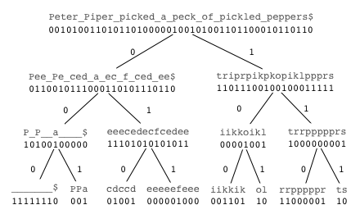
HVALA NA PAŽNJI ! ;-)

